Slide 1
消费者行为学
刘威娜 市场营销教研室 13936623021

Slide 2

主观题
10分
你觉得对于社会经济来说，消费和生产哪个更重要？
作答

Slide 3
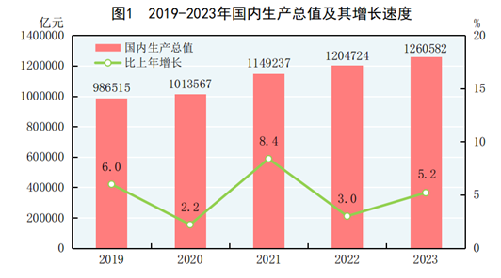
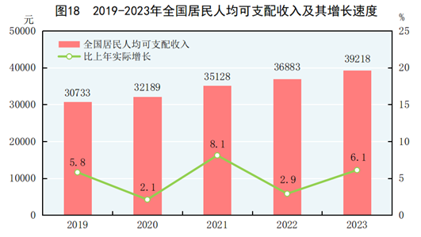
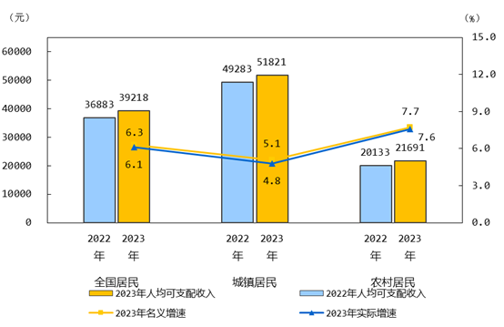
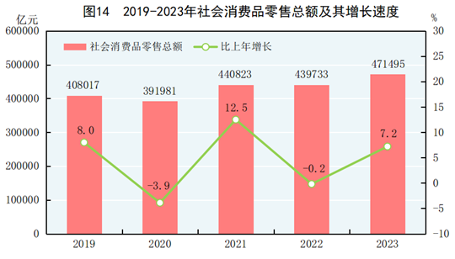

Slide 4
内容概况
第一篇
第二篇
消费者行为基础
心理因素与消费者行为
第三篇
第四篇
环境因素与消费者行为
营销因素与消费者行为
第五篇
第六篇
消费者行为与消费者决策
消费者行为新趋势

Slide 5
各 章 目 录
第一章 消费者行为学概述
第二章 消费者心理活动过程
第三章 消费者个性心理特征
第四章 消费者个性心理倾向
第五章 消费者人口统计特征、
自我概念与生活方式
第六章 消费群体与消费者行为
第七章 经济文化环境与消费者行为
第八章 社会环境与消费者行为
第九章 产品与消费者行为
第十章 价格与消费者行为
第十一章 销售场景与消费者行为
第十二章 促销与消费者行为
第十三章 消费者购买行为与决策
第十四章 网络消费心理与行为
第十五章 绿色消费心理与行为

Slide 6
第一篇 消费者行为基础

Slide 7
第一章 消费者行为学概述
第二节
产生、发展
第一节
研究内容

Slide 8
主观题
10分
你今天消费了吗？
消费了什么？
消费了多少？
为什么消费？
如何消费的？
作答

Slide 9
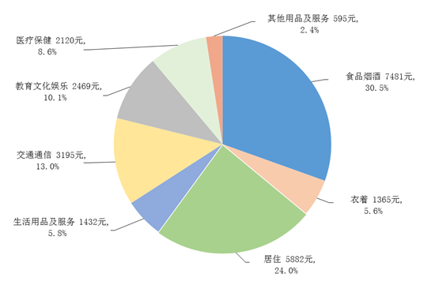
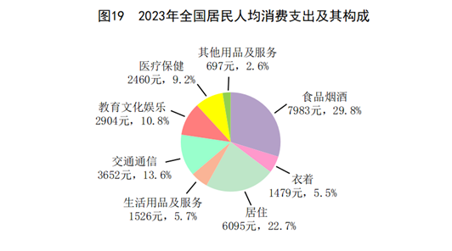
2022年人均消费支出及构成
2023年人均消费支出及构成

Slide 10
第一节 消费者行为学的研究内容
一
消费者行为的含义
二
消费者行为学的主要内容

Slide 11

一、消费者行为的含义
1
消费
消费是人们消耗物质资料和精神产品以满足生产和生活需要的过程，包括生产消费和生活消费
消费者
消费者是指为了个人或家庭购买或使用产品和服务的社会成员
2
消费者行为
消费者行为是指消费者为了满足需求而进行的产品或服务的选择、购买、使用、处置而发生的心理和行为活动
3

Slide 12
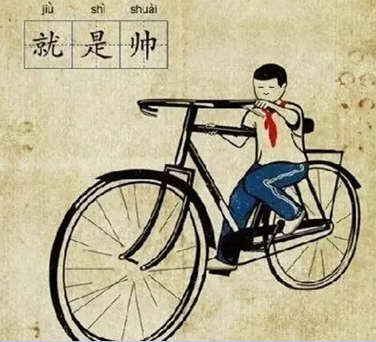
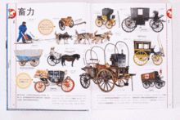



Slide 13
单选题
1分
消费者行为是动态的还是静态的？
A
动态
B
静态
C
不确定
提交

Slide 14


讨论
改革开放40多年来，我国消费市场发生了巨大的变化：消费市场规模持续扩大，消费结构不断改善升级，网络消费等新兴业态方兴未艾。随着人们收入水平的不断提高以及消费观念的转变，消费从注重量的满足转向追求质的提升，网络消费、绿色消费、文化消费、旅游休闲消费、个性化消费等新型消费蓬勃发展，如何看待我国的消费升级？作为00后的未来的新生力量，应该怎么做？

Slide 15
二、消费者行为学的主要内容
消费者行为学是借鉴不同学科的研究方法，通过对消费者心理活动及其行为过程的观察、记录、分析和预测，探索和把握消费者行为的规律性，以便适应、引导、改善和优化消费者行为，为政府部门制定宏观政策、为企业制定营销策略提供依据的一门学科。
（一）
（二）
（三）
心理因素
环境因素
营销因素

Slide 16
（一）影响消费者行为的心理因素
心理活动过程
消费者心理活动发生、发展和完成的过程，包括认识过程、情感过程和意志过程。
个性心理特征
消费者在社会条件的制约和影响下，通过自己的活动而表现出的、稳定的心理现象。
个体心理倾向
推动消费者进行活动的动力系统，决定着消费者对客观世界认识和态度的选择和趋向。

Slide 17
（二）影响消费者行为的环境因素
经济、文化因素
购买力、消费水平和消费结构受到个人经济状况和社会经济发展水平的制约；文化因素影响着消费者的价值观念、生活方式和消费习惯。
社会因素的影响
社会角色、社会阶层、参照群体、家庭等社会因素影响着消费者的消费习惯、消费方式和消费层次。
注意：消费者所处的自然环境、地域条件、气候特征、资源状况等也对消费者行为具有明显的影响。

Slide 18
（三）影响消费者行为的营销因素
营销因素
企业在产品、价格、销售场景、沟通传播、销售服务等方面采取的措施和策略。
总结：研究以上因素不仅可以了解不同因素对消费者行为的影响，也可以了解消费者行为和各个因素之间相互影响、相互制约的关系，从而达到更好地满足消费者需求的目的

Slide 19
第二节 消费者行为学的产生和发展
一
消费者行为学的产生和发展阶段
二
数字化消费者行为的兴起

Slide 20
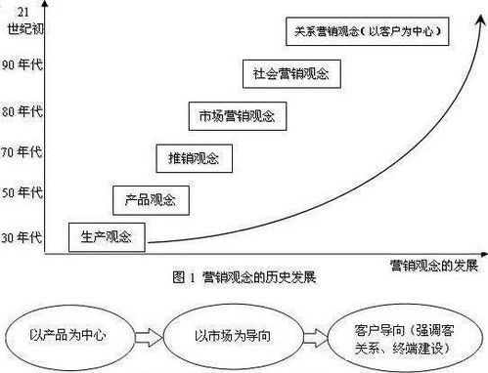
知识回顾
市场营销观念的演变过程？

Slide 21
一、消费者行为学的产生和发展阶段
经济和技术发展比较落后，社会产品供不应求，企业认为无须在消费者身上花太多心思。
产生背景
生产技术水平不断提高、劳动生产率大幅提高、交通和传播工具的发展，使市场规模扩大，产品增多，产品销售成了事关企业存亡的大事。
科学技术日新月异，劳动生产率迅速提高，消费者市场就像一只“看不见的手”，掌握着企业的生死大权，消费者受到企业前所未有的重视。

Slide 22
萌芽与初创
19世纪末到20世纪30年代，消费者心理与行为的理论开始出现。
应用与发展
20世纪30年代到60年代末，进行了消费者在购买商品的活动中所表现的品牌忠诚性的研究、参照群体对消费者影响、消费中的风险知觉等研究。
变革与创新
20世纪70年代以后，深入、多角度、跨学科的研究。
20世纪90年代以后，跨文化研究、消费者决策、消费者价值、消费者介入、消费者体验等方面研究。
21世纪以来，对消费者非理性行为的研究成为热点。

Slide 23
2023年我国网上零售额15.42万亿元 连续11年成全球第一大网络零售市场
扩大消费新动能更加强劲。全年网上零售额15.42万亿元，增长11%，连续11年成为全球第一大网络零售市场；实物商品网零占社零比重增至27.6%，创历史新高；绿色、健康、智能、“国潮”商品备受青睐，国产品牌销售额占重点监测品牌比重超过65%。在线旅游、在线文娱和在线餐饮销售额合计对网零增长贡献率23.5%，拉动网零增长2.6个百分点。其中在线旅游销售额增长237.5%，哈尔滨冰雪季、贵州村超等旅游亮点频出；在线文娱销售额增长102.2%，其中演唱会在线销售额增长40.9倍；在线餐饮销售额增长29.1%，占餐饮消费总额比重进一步提高到22.2%。
数实融合新模式更加丰富。产业电商平台交易功能进一步强化，商务部重点监测平台交易额增幅达到30%；国家电子商务示范基地作用更加突显，整合培育形成30余个数字化产业带，助力行业企业降本增效；“数商兴农”成效显著，全年农村和农产品网络零售额分别达2.49万亿元和0.59万亿元，增速均快于网零总体。
国际合作新空间更加广阔。“丝路电商”伙伴国增加到30个；上海“丝路电商”合作先行区34项任务已经启动，电子商务制度型开放新高地建设初见成效；与东盟共同发布加强电商合作倡议，为全球数字治理贡献中国智慧；举办国家级全球数字贸易博览会，打造贸易强国建设新平台；上海、广西、陕西、海南等举办东盟好物网购节、中亚主题日，开展使节直播，线上线下国际电商合作进一步深化；国内主要电商平台进口商品销售额达2903.4亿元，消费选择更加丰富多元。

Slide 24


二、数字化消费者行为的兴起
特征与表现
购买方式从线下转为线上
支付方式的数据化
购买决策受社交媒体的影响
购物体验的重要性提升
数据驱动的个性化产品及服务

Slide 25
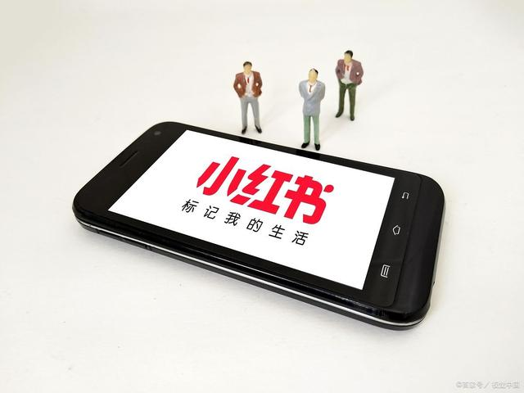
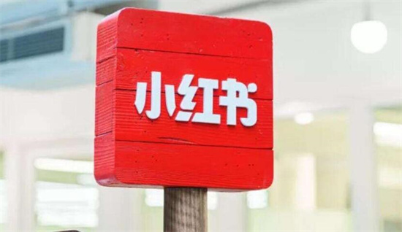
示例 小红书：年轻女性的购物指南
随着社交媒体的发展，越来越多的人通过小红书这个独特的社交平台来获取灵感和购物建议。对于喜爱时尚潮流的年轻女性来说，小红书已成为她们的购物指南。小红书上的内容丰富，
不论你是追求简约潮流还是个性鲜明，小红书都会有适合你的推荐。除了时尚潮物推荐外，小红书还提供专业的购物指南。例如，每个商品都会有详细的介绍和试用心得，你可以通过其他用户的评价了解到商品的优缺点，这样在购物时就能做出更明智的选择。
此外，小红书还有众多优惠券和品牌活动，帮助你找到更划算的购物渠道。当然，你也可以在小红书上与其他用户讨论自己喜爱的潮物，交流时尚心得，不断塑造自己的时尚态度和风格，甚至结识一些志同道合的朋友。
2023年2月，随着小红书网页版的上线，小红书的功能性和实用性不断提高

Slide 26
本章小结
消费者行为学的相关概念，分析了消费者行为的特征，指出消费者行为学是一门专门研究消费者行为活动的产生、发展及其变化规律的学科
。
消费者行为学的研究内容包括影响消费者行为的心理因素、环境因素和营销因素等。
消费者行为学的产生是市场经济发展和消费者地位变化的共同结果。
消费者行为学经历了萌芽与初创、应用与发展、变革与创新等时期，逐渐完成其知识体系，发展为成熟的学科。
当前，数字化消费者行为的兴起，凸显了科技发展对消费方式和消费模式的作用，使消费者行为更加丰富化、多样化和复杂化。

Slide 27
Thank You!

